Slide 1

Bản quyền thuộc về: FB Hương Thảo - https://www.facebook.com/huongthaoGADT/
  Chào mừng các em đến với tiết Toán

Slide 2




Bài 7:
Phép cộng (qua 10)
trong phạm vi 20

Slide 3
Tiết 1

Slide 4




14

Slide 5
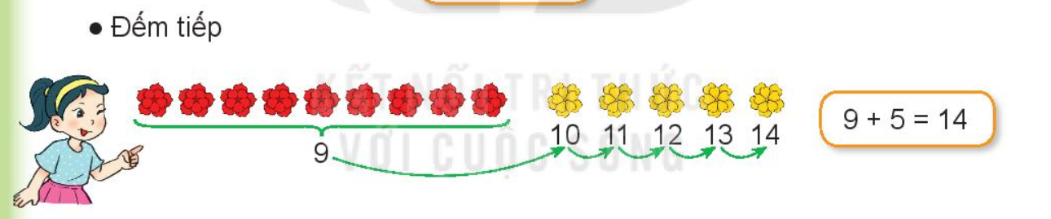
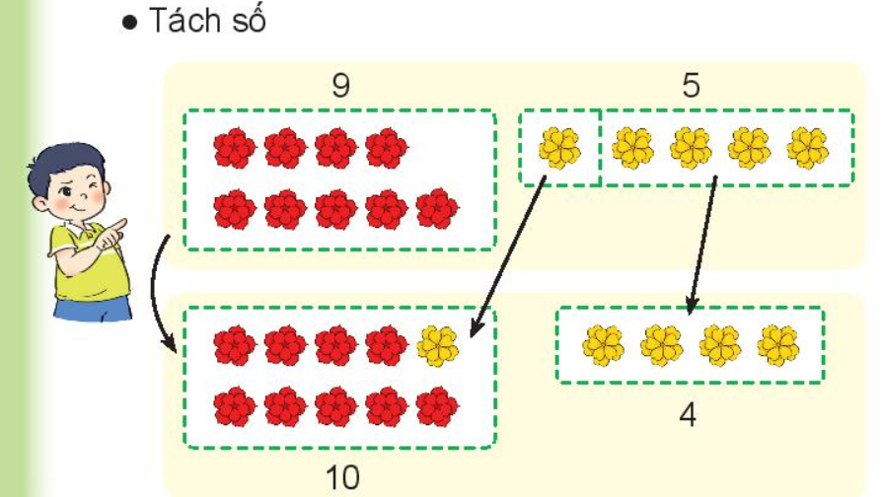
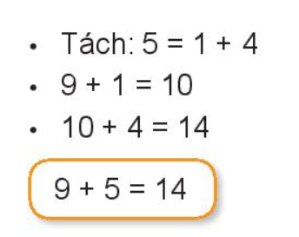

Slide 6

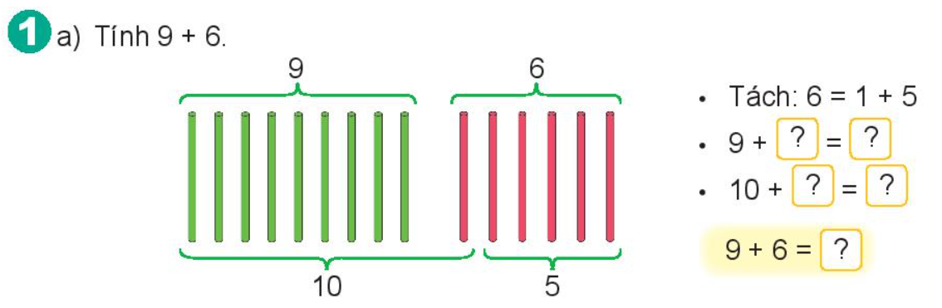
1
10
5
15
15

Slide 7
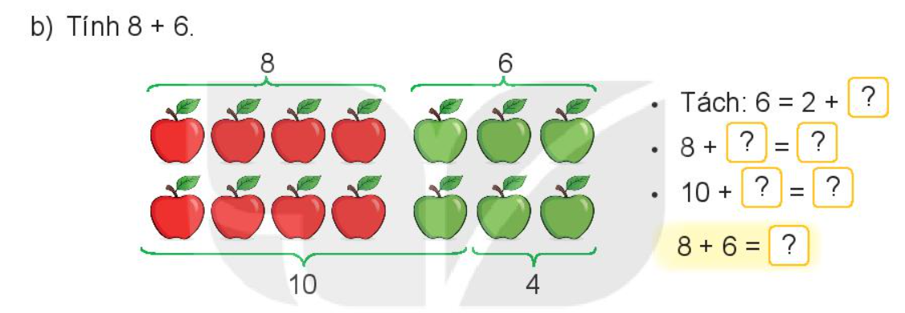
4
2
10
4
14
14

Slide 8
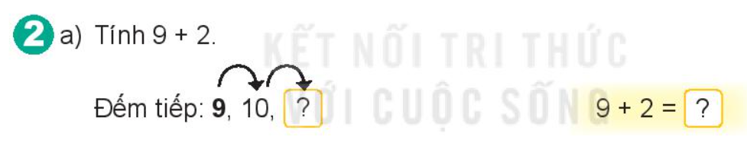
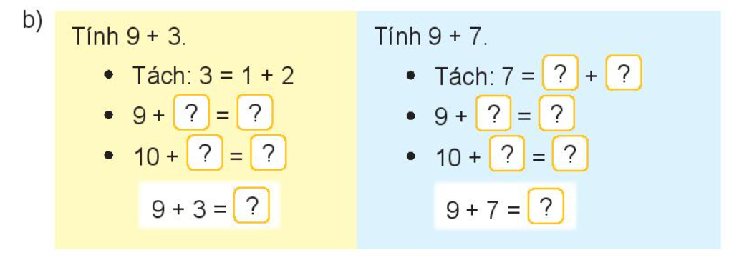
11
11
1
6
1
10
1
10
2
12
6
16
12
16

Slide 9
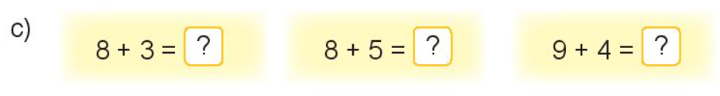
11
13
13

Slide 10

CHÀO TẠM BIỆT
Liên hệ giáo án:
FB: Hương Thảo
Gmail: tranthao121006@gmail.com

